Slide 1
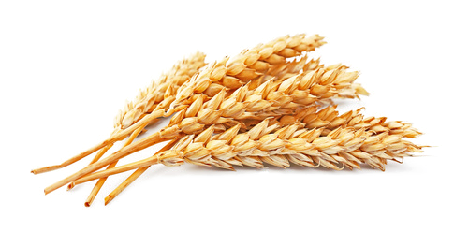
親像一粒麥仔 一粒麥仔落地，家己朽爛去， 麥仔發芽生葉，漸漸啲大叢 主大愛疼，祂為世人受死， 咱著學祂模樣，咱也會長大

Slide 2
主親像一粒麥，互人踮落地， 祂實在真疼咱，為咱受苦難 主極謙卑完成順服到死， 咱著感謝恩典， 背十架同行

Slide 3
謳咾救主復活(謳咾救主復活) 祂對死復起(祂對死復起) 親像一粒麥仔會發芽長大 (親像一粒麥仔會發芽長大) 祂有復活永遠攏無閣死 (祂有復活永遠攏無閣死) 祂賞賜咱權柄互咱會得勝 (祂賞賜咱權柄互咱會得勝)

Slide 4
咱著信靠救主祂有大權能， 全心全意愛祂就會得到救 隨主腳步就永永無錯誤， 甘願背祂十架與祂同榮耀 (與祂同榮耀) 與祂同榮耀，榮耀 (與祂同榮耀)

